Slide 1

CICLO IV: Desarrollo de Aplicaciones Web

Slide 2

Sesión 12:
Desarrollo de Aplicaciones Web
Desarrollo de Back-End web con Node.js

Slide 3
Objetivos de la sesión
Al finalizar esta sesión estarás en capacidad de:
Crear una aplicación de prueba con Express.js.
Implementar websockets en una aplicación web con Node.js.

Slide 4
Node.js - Express.js
Por lo general uno puede construir un servidor web sin necesidad de librerías utilizando únicamente las utilidades de Node.js.
Esto se puede lograr mediante el paquete http de Node.js.
Como podemos ver en el siguiente ejemplo. Adaptado de este enlace:
const http = require('http');
http.createServer((request, response) => {
response.writeHead(200, { 'Content-Type': 'text/plain' });
response.write('Hola mundo!');
response.end();
}).listen(3000);
Se puede crear un servidor web en un puerto deseado, y para enviar una
respuesta tenemos que manualmente escribir los encabezados, el cuerpo
y cerrar el buffer de escritura.

Slide 5
Node.js - Express.js
Esto puede llegar a ser engorroso ya que nos tocaría configurar cada solicitud de forma manual.
Para esto existen librerías como express que en últimas trabaja por encima de un servidor creado con http, pero añadiendo más funcionalidades como alojamiento de archivos estáticos.
A modo de comparación haremos el mismo ejemplo anterior pero en express:
const express = require('express')
const app = express()
app.get('/', (req, res) => { res.send('Hola mundo!'); })
app.listen(3000)
Como podemos ver esto simplifica la lógica de lado del servidor.

Slide 6
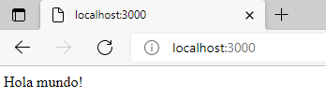
Node.js - Express.js
Ahora si analizamos detalladamente el ejemplo anterior notaremos que con el uso de app.get definimos una ruta ‘/’, donde nuestro servidor aceptará solicitudes http con el método GET.
Asi mismo tambien usamos un callback para definir el funcionamiento de nuestro recurso.
Por último podremos revisar nuestro recurso en localhost:3000/.

Slide 7
Node.js - Websockets
Es posible que un servidor REST no sea suficiente para los requerimientos de nuestra app.
Ya que si quisiéramos tener una aplicación que funcione con eventos en tiempo real, como un chat, no podríamos trabajar con recursos HTTP.
Esto se debe a que de esta forma el servidor no podría comunicarse con el cliente sin haber recibido una solicitud HTTP del cliente primero.
Para esto se introducen los WebSockets.
Entre las implementaciones más populares de sockets encontramos a:
Socket.io.
ws.
uWebSocket.

Slide 8
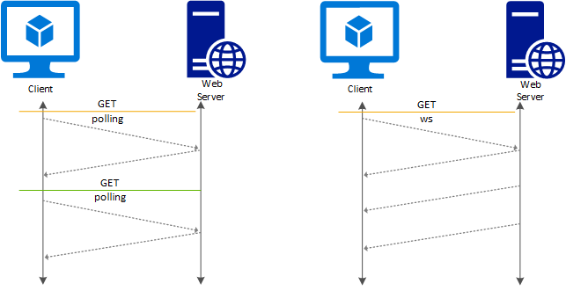
Node.js - Websockets
Esto nos permite modificar la forma en la que nuestro servidor interactúa con los clientes:
Imagen tomada de Medium/@xanderbakx

Slide 9
Node.js - Chat App Servidor
Asumamos que queremos construir un servidor web para un chat con Express y Socket.io.
Para lo siguiente crearemos un nuevo proyecto con node mediante npm init -y.
Luego instalamos las siguientes dependencias:
Express, nuestro servidor web.
Compression, un middleware o intermediario para express.
Socket.io, nuestro servidor de sockets.
Con el comando npm i --save express compression socket.io.

Slide 10
Node.js - Chat App Servidor
Así mismo agregaremos las siguientes dependencias de desarrollador:
Babel, para compilar nuestro javascript de una versión moderna a una más antigua.
Nodemon, es un proceso que nos permitirá reiniciar el servidor automáticamente al hacer cambios.
Con el comando npm i --save-dev @babel/cli @babel/core @babel/node @babel/preset-env nodemon.
Luego procedemos a crear nuestro archivo de configuración para babel, .babelrc, de la siguiente forma:
{
"presets": [["@babel/preset-env", { "targets": { "node": true } }]]
}

Slide 11
Node.js - Chat App Servidor
Luego modificaremos nuestro package.json donde añadiremos los siguientes comandos:
"start": "npm run build && node ./build/server.js",
"start:dev": "nodemon --exec babel-node src/server.js",
"build-server": "babel -d ./build ./src -s",
"build": "npm run build-server"
Los comandos funcionan de la siguiente forma:
start: Genera el compilado de nuestro servidor y lo ejecuta con node.
start:dev: Ejecuta un servidor con babel que observa los cambios y se reinicia.
build-server: Se encarga de compilar nuestro proyecto a la carpeta build
build: Se encarga de ejecutar el comando build-server
Luego procedemos a crear nuestro archivo de inicio src/server.js.

Slide 12
Node.js - Chat App Servidor
src/server.js:
import express from 'express';
import compression from 'compression';
import { createServer } from 'http';
import { configureSocketSever, reset, users } from './socket-server';
const PORT = process.env.PORT || 3000;
const app = express();
const httpServer = createServer(app);
configureSocketSever(httpServer);
app.use(compression());
app.use('/client', express.static('public'));
app.get('/status', (req, res) => { res.json(users); });
app.get('/reset', (req, res) => { reset(); res.json({ message: 'ok' }); });
httpServer.listen(PORT, () =>
console.log(`Sevidor esperando por peticiones en localhost:${PORT}`)
);

Slide 13
Node.js - Chat App Servidor
Creamos un servidor con express, al cual le agregamos el middleware de compression, y http.
Adicionalmente importamos unos métodos de nuestro archivo src/socket-server.js.
Definimos nuestra ruta /client donde alojaremos nuestro cliente web el cual se encuentra en la carpeta /public.
Definimos nuestra ruta /status donde recibiremos un json de los usuarios que se encuentran activos o han usado el chat recientemente.
Definimos nuestra ruta /reset donde iniciaremos el listado de usuarios.
Finalmente agregamos un console.log para indicar que el servidor se encuentra
activo.

Slide 14
Node.js - Chat App Servidor
Como podemos ver creamos un servidor con express al cual le agregamos el middleware de compression y http.
Adicionalmente importamos unos métodos de nuestro archivo src/socket-server.
Definimos nuestra ruta /client donde alojaremos nuestro cliente web el cual se encuentra en la carpeta /public.
Definimos nuestra ruta /status donde recibiremos un json de los usuarios que se encuentran activos o han usado el chat recientemente.
Definimos nuestra ruta /reset donde iniciaremos el listado de usuarios.
Finalmente agregamos un log para indicar que el servidor se encuentra
activo.

Slide 15
Node.js - Chat App Servidor
En nuestro archivo src/socket-server.js:
Importamos la clase Server de Socket.io:
import { Server } from 'socket.io';
Definimos nuestro listado de usuario y sockets, así mismo como un método para reiniciarlos:
let users = {};
let sockets = {};
export const reset = () => {
for (const user of Object.keys(sockets)) {
sockets[user].disconnect();
}
users = {};
sockets = {};
};

Slide 16
Node.js - Chat App Servidor
En nuestro archivo src/socket-server.js:
Creamos nuestro socket server:
export const configureSocketSever = httpServer => {
const io = new Server(httpServer);
io.on('connection', socket => {
/**
* Aquí va la lógica de nuestro socket
*/
});
};
Luego definimos nuestra lógica de conexión:

Slide 17
Node.js - Chat App Servidor
En nuestro archivo src/socket-server.js:
Luego definimos nuestra lógica de conexión:
const { user } = socket.handshake.query;
const session = { id: socket.id, user: user };
const userExists = Boolean(users[session.user]);
if (userExists && users[session.user] !== session.id) {
console.log(`[INFO] El ${session.user} ya tiene una sesión! Cerrando conexión`);
socket.disconnect();
} else {
console.log(`[INFO] Se ha conectado el usuario ${session.user}!`);
users[session.user] = session.id;
sockets[session.id] = socket;
socket.broadcast.emit('user-connect', { user: session.user });
}
Aceptaremos a un usuario y emitiremos el evento “user-connect” siempre y
cuando no tengamos una conexión activa con dicho usuario.

Slide 18
Node.js - Chat App Servidor
En nuestro archivo src/socket-server.js:
Agregamos “ping” a nuestro socket, donde emitiremos “pong”:
socket.on('ping', () => { socket.emit('pong'); });
Agregamos “disconnect” a nuestro socket:
socket.on('disconnect', () => {
console.log(`[INFO] El usuario ${session.user} se ha desconectado.`);
});

Slide 19
Node.js - Chat App Servidor
En nuestro archivo src/socket-server.js:
Agregamos “close” a nuestro socket, donde emitiremos “user-disconnect”:
socket.on('close', () => {
users[session.id] = null;
users[session.user] = null;
socket.broadcast.emit('user-disconnect', { user: session.user });
socket.disconnect();
});
Agregamos “client-message” a nuestro socket, donde emitiremos “server-message”:
socket.on('client-message', ({ message }) => {
console.log(`[INFO] ${session.user} enviado un mensaje!`);
socket.broadcast.emit('server-message', {
user: session.user,
message: message,
});
});

Slide 20
Node.js - Chat App Servidor
Como podemos ver se sigue manteniendo una conexión cliente servidor donde el cliente envía mensajes al servidor.
Y el servidor le envía mensajes al cliente como lo es en el caso de los eventos “user-connect”, “pong”, “user-disconnect”, “server-message”.
Esto ocurre sin que el cliente o el servidor se quede esperando por una respuesta del otro.
Y así puede llevar a cabo otras tareas y procesar los comandos que le lleguen a través socket en tiempo real.

Slide 21
Node.js - Chat App Cliente
Nuestro servidor se encargará de alojar nuestro cliente mediante archivos estáticos que se encontraran en la carpeta public/:
|-- public/
| |-- css/
| | `-- styles.css
| |-- js/
| | |-- client.js
| | `-- script.js
| `-- index.html
Donde en index.html solo definiremos la interfaz e importaremos nuestros estilos, estilos de bootstrap y de animate.css.
En nuestro archivo script.js y client.js es donde reside toda la lógica.

Slide 22
Node.js - Chat App Cliente
En public/js/script.js
Definiremos una clase Client donde en agregaremos el siguiente constructor:
constructor() {
let btn = document.getElementById('connect');
let userNameInput = document.getElementById('user');
btn.onclick = () => { this.startChat(userNameInput.value); };
userNameInput.addEventListener('keypress', e => {
let key = e.key || e.which || e.keyCode;
if (key === 'Enter' || key === 13) {
this.startChat(userNameInput.value);
}
});
}
Donde ejecutaremos el método startChat.

Slide 23
Node.js - Chat App Cliente
En public/js/script.js
Definiremos una clase Client con el método startChat:
startChat(user) {
const isValid = this.isInputValid(user);
if (!isValid) return;
let btn = document.getElementById('connect');
btn.disabled = true;
const client = new SocketClient(user);
client.initialize();
}
Donde ejecutaremos el método isInputValid solo para validar nuestro campo de usuario. Cabe resaltar que solo se valida que su longitud sea mayor a 3, sino retornamos false

Slide 24
Node.js - Chat App Cliente
En public/js/script.js
Por último cuando nuestro documento termine de cargar ejecutaremos lo siguiente:
window.onload = () => {
new Client();
};
Donde se creará un nuevo Client y dará inicio a todo el flujo de los sockets.

Slide 25
Node.js - Chat App Cliente
En public/js/client.js
Aquí sólo nos detendremos a analizar los métodos initialize, setupEvents, emit, close y sendMessage.
En nuestro método initialize creamos un socket de la siguiente forma:
this.socket = io({
query: { user: this.user },
});
Añadimos “connect_failed” al socket:
this.socket.on('connect_failed', () => {
this.socket.close();
console.log('[INFO] No se pudo establecer conexión!');
});
Añadimos “disconnect” al socket, donde solo actualizaremos la interfaz
gráfica.

Slide 26
Node.js - Chat App Cliente
En public/js/client.js
Añadimos “pong” a nuestro socket:
this.socket.on('pong', () => {
console.log('pong!');
this.addSystemMessage(`<span>pong!</span>`);
});
Añadimos “user-connect” al socket:
this.socket.on('user-connect', ({ user }) => {
this.addSystemMessage(`<span>${user}</span> se ha unido`);
});
Añadimos “user-disconnect” al socket:
this.socket.on('user-disconnect', ({ user }) => {
this.addSystemMessage(`<span>${user}</span> se ha desconectado`);
});

Slide 27
Node.js - Chat App Cliente
En public/js/client.js
Añadimos “server-message” a nuestro socket:
this.socket.on('server-message', ({ user, message }) => {
this.addMessage(user, message);
});
Finalmente añadimos “connect” al socket:
this.socket.on('connect', () => {
console.log('[INFO] Socket conectado');
/*
* Actualizar la interfaz gráfica
*/
this.setUpEvents();
this.registerCommands();
this.addSystemMessage(
'Use /ayuda para ver los comandos disponibles.'
);
});

Slide 28
Node.js - Chat App Cliente
En public/js/client.js
En nuestro metodo setupEvents:
setUpEvents = () => {
this.messageInput.addEventListener('keypress', e => {
let key = e.key || e.which || e.keyCode;
if (key === 'Enter' || key === 13)
this.sendMessage(this.messageInput.value);
});
this.sendBtn.addEventListener('click', () => {
const message = this.messageInput.value;
this.sendMessage(message);
});
};
Donde unicamente enviamos el mensaje del input siempre y cuando en el
input hayamos presionado enter o hayamos hecho click en el botón
de enviar.

Slide 29
Node.js - Chat App Cliente
En public/js/client.js
En nuestro método sendMessage:
sendMessage = message => {
const minified = message.toLowerCase().trim();
if (minified === '/ayuda' || minified === '/help') this.printCommands();
else if (minified === '/ping') this.emit('ping');
else if (minified === '/salir' || minified === '/exit') {
this.isWaitingClose = true;
this.emit('close');
} else if (minified.length > 0) {
this.emit('client-message', { message: message });
this.addMessage(this.user, message, true);
}
this.messageInput.value = '';
};
Donde filtramos comandos de nuestro mensaje y limpiamos el input.

Slide 30
Node.js - Chat App Cliente
En public/js/client.js
En nuestro método emit:
emit = (command, payload = {}) => {
if (!Boolean(this.socket)) throw new Error('Socket not initialized');
this.socket.emit(command, payload);
};
En nuestro método close:
close = () => {
if (!Boolean(this.socket)) throw new Error('Socket not initialized');
this.socket.emit('close');
};
Ver demostración en vivo en Chat App.
Ver repositorio para más detalles.

Slide 31
Ejercicios de práctica

Slide 32
Referencias
https://nodejs.org/en/knowledge/HTTP/servers/how-to-create-a-HTTP-server/
https://devqa.io/nodejs-server-example/
https://expressjs.com/
https://developer.mozilla.org/en-US/docs/Web/API/WebSockets_API
https://xanderbakx.medium.com/what-are-websockets-socket-io-e327c797b8a

Slide 33
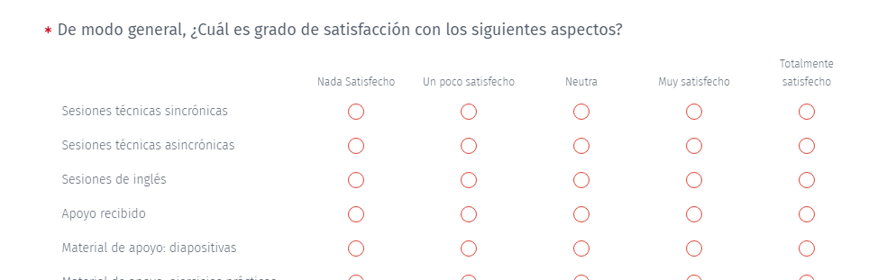
Seguimiento Habilidades Digitales en Programación
Completa la siguiente encuesta para darnos retroalimentación sobre esta semana ▼▼▼
https://www.questionpro.com/t/ALw8TZlxOJ

Slide 34


